Slide 1
Opakovanie:
Označenie a jednotky napätia, prúdu, odporu
Meranie napätia, prúdu a odporu
Ohmov zákon
Kirchoffove zákony
Premena jednotiek
Rezistor
Kondenzátor
Dióda, priepustný a nepriepustný smer
LED dióda
Tranzistor
Zapojenie odporov a výpočet odporov

Slide 2
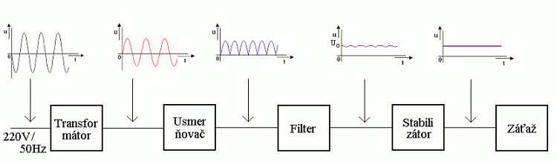
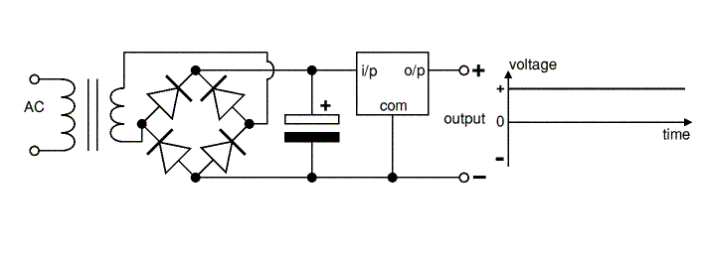
Lineárne napájacie zdroje
2 cievky s feromagnetickým jadrom
Diódy
Kondenzátor
Zenerova dióda,
Integrovaný obvod,
regulátor

Slide 3
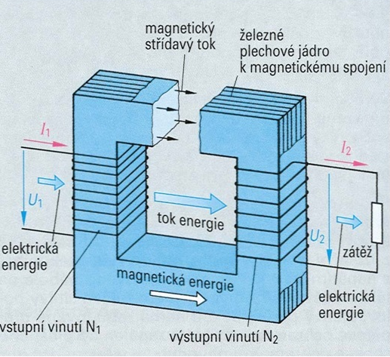
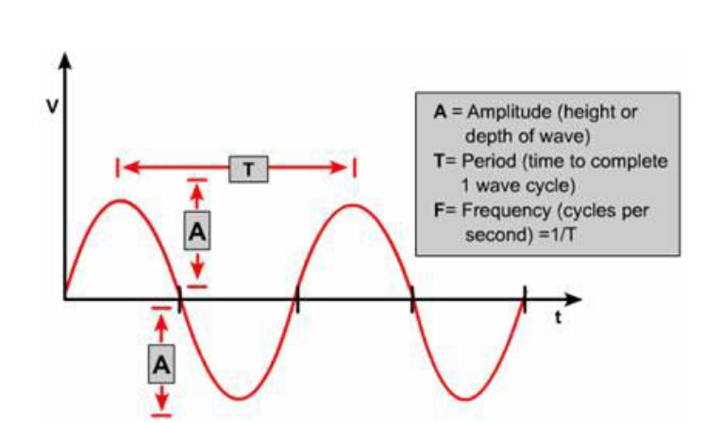
Transformátor:
Striedavý signál:
A = amplitúda (napäťová, prúdová)
T = perióda (čas v sekundách za ktorý sa opakuje rovnaká poloha signálu, s)
f = 1/T = frekvencia (počet opakovaní rovnakého stavu za jednotku času, Hz)
Primárna cievka Sekundárna cievka

Slide 4
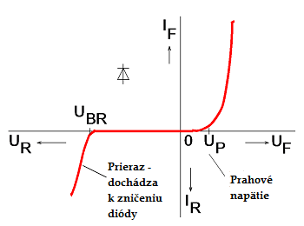
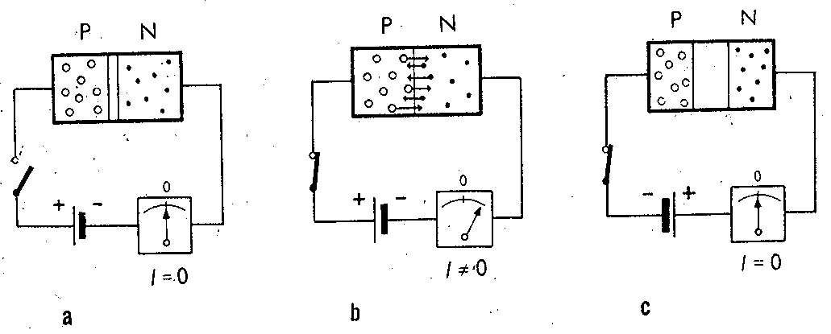
VA charakteristika diódy Usmerňovače
Usmerňovač je elektrické zariadenie, ktoré sa používa na premenu striedavého napätia (striedavého elektrického prúdu) na jednosmerné napätie (jednosmerný elektrický prúd). Opakom usmerňovača je menič (striedač).

Slide 5
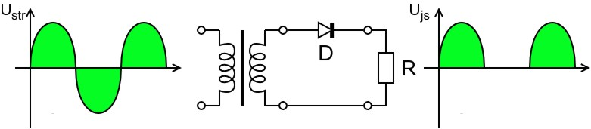
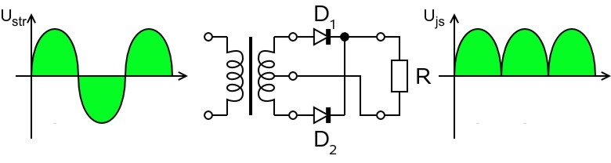
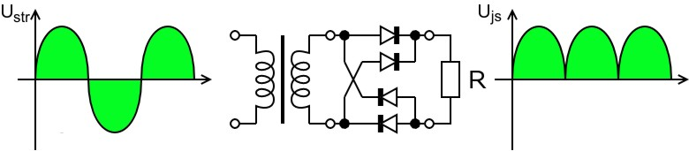
Transformátor + usmerňovač
Jednocestný usmerňovač:
2. Dvojcestný usmerňovač
3. Dvojcestný usmerňovač – Greatzov mostík

Slide 6
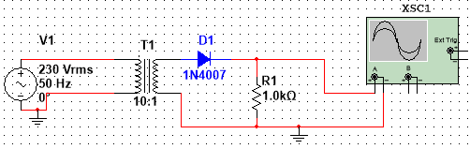
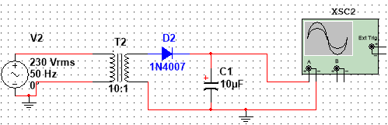
Zakresli v multisime, zapoj do kontaktnej plochy. Zakresli priebeh signálu na osciloskope, urči amplitúdu, periódu, frekvenciu.
1.
2.

Slide 7
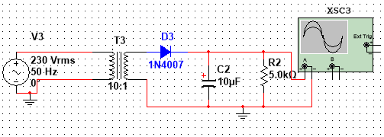
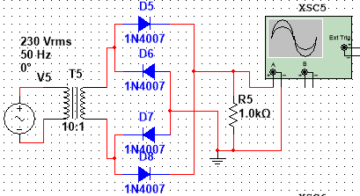
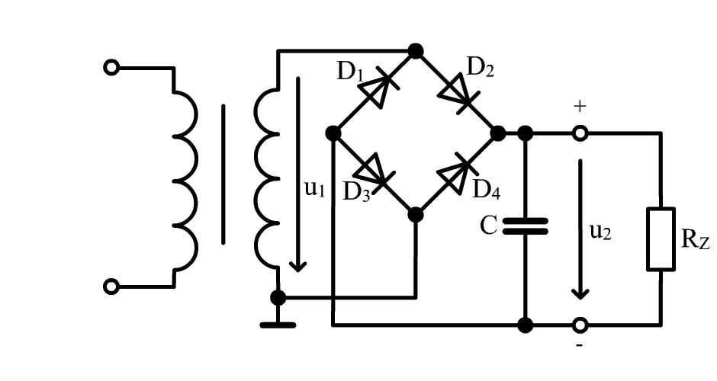
Zakresli v multisime, zapoj do kontaktnej plochy. Zakresli priebeh signálu na osciloskope, urči amplitúdu, periódu, frekvenciu.
3.
4.

Slide 8
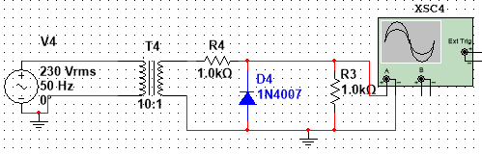
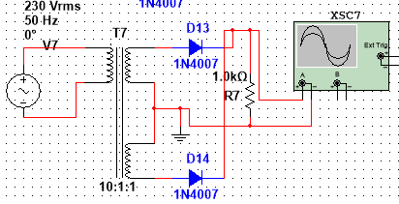
Zakresli v multisime, zapoj do kontaktnej plochy. Zakresli priebeh signálu na osciloskope, urči amplitúdu, periódu, frekvenciu.
5.
6.

Slide 9
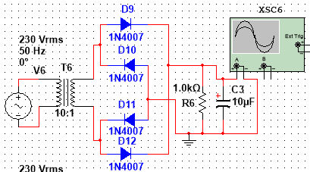
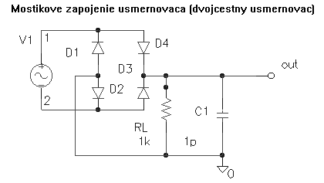
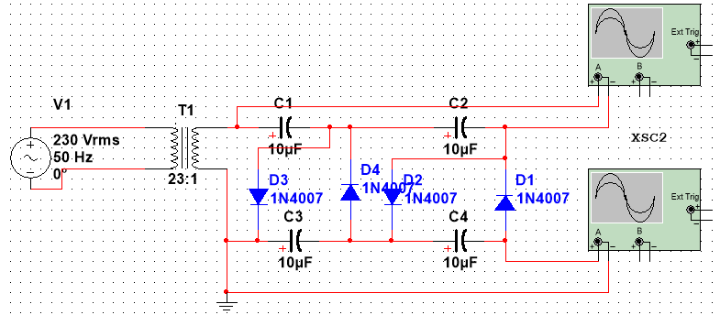
Zakresli v multisime, zapoj do kontaktnej plochy. Zakresli priebeh signálu na osciloskope, urči amplitúdu, periódu, frekvenciu.
7.
8.

Slide 10
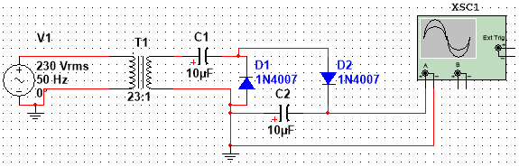
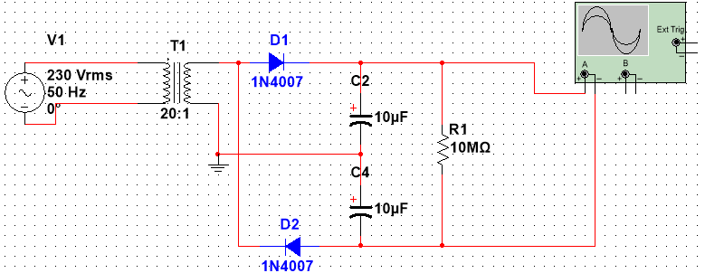
Zakresli v multisime, zapoj do kontaktnej plochy. Zakresli priebeh signálu na osciloskope, urči amplitúdu, periódu, frekvenciu.
9.
10.

Slide 11
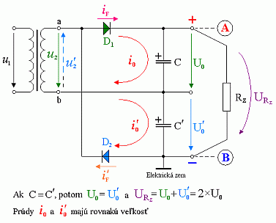
Zdvojovače napätia
Zakresli v multisime, zapoj do kontaktnej plochy. Zakresli priebeh signálu na osciloskope, urči amplitúdu, periódu, frekvenciu.
11.

Slide 12
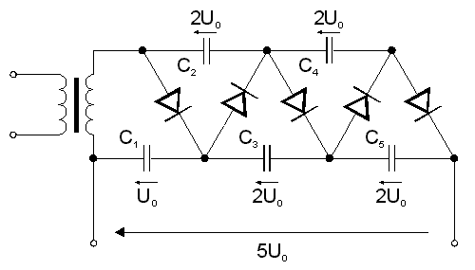
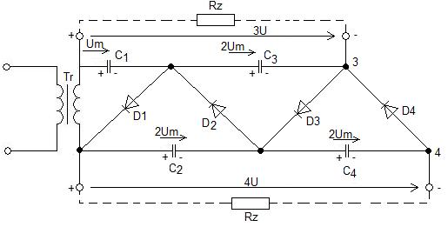
Zakresli v multisime, zapoj do kontaktnej plochy. Zakresli priebeh signálu na osciloskope, urči amplitúdu, periódu, frekvenciu.
12.
Násobiče napätia
13.

Slide 13
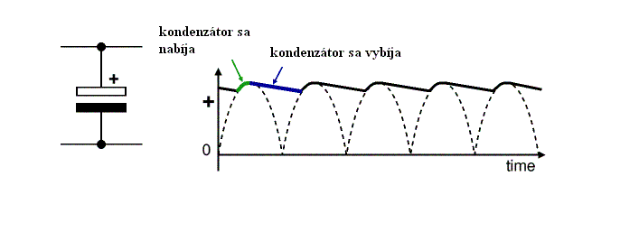
Filtrovanie napätia po usmernení

Slide 14
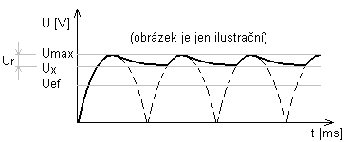
Filtrovanie napätia po usmernení
Kondenzátor = filter
Z definicie Faradu vyplývá vzťah:
C = Q/U_{r}=( I_{m}·t ) / U_{r}
Dosadíme vzorec pre čas t = 0,5·T a pre napätie U_{r} = U_{max} - U_{x}:
C = ( I_{m}·0,5·T ) / (U_{m} - U_{x})
Po dosadení vzorca pre frekvenciu f = 1 / T a jednoduchej úprave dostaneme výsledný vzťah:
C = I_{m} / [ 2f·(U_{m} - U_{x}) ]
U_{m} = maximální napetie na výstupe; [U_{m}]=V
U_{x} = minimálne napätie na výstupe pri maximálnej záťaži; [U_{x}]=V
U_{r} = rozdiel U_{m} a U_{x}; [U_{r}]=V
I_{m} = maximálny prúd odoberaný zo zdroja; [I_{m}]=A
t = približný čas, po ktorý sa filtračný kondenzátor vybíja; [t]=s
T = perioda; [T]=s
C = kapacita filtračného kondenzátora; [C]=F
f = frekvencia striedavého napätia; [f]=Hz (pre el. sieť 50Hz)

